Slide 1
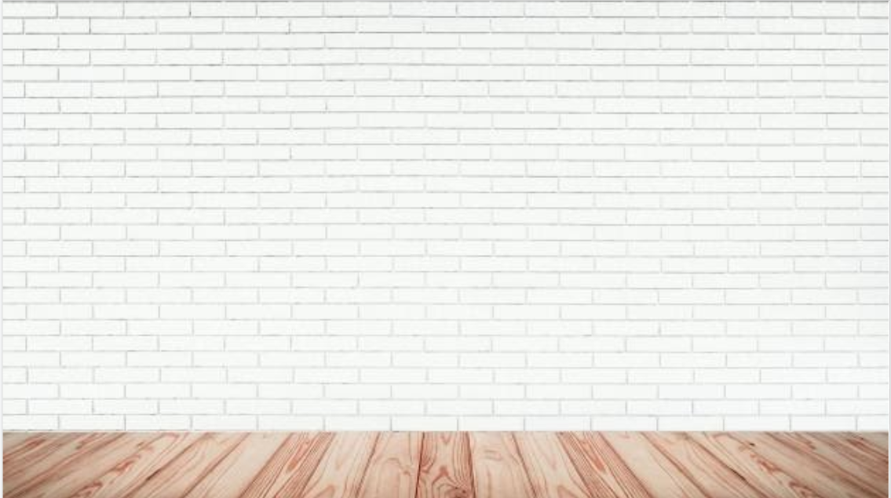
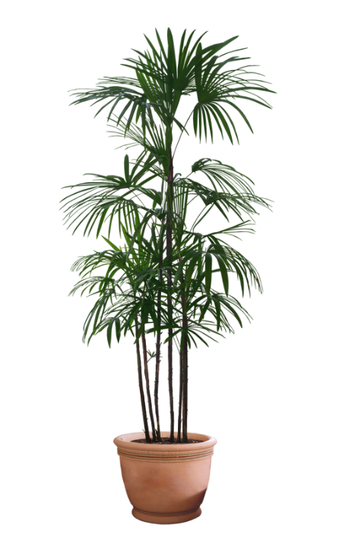
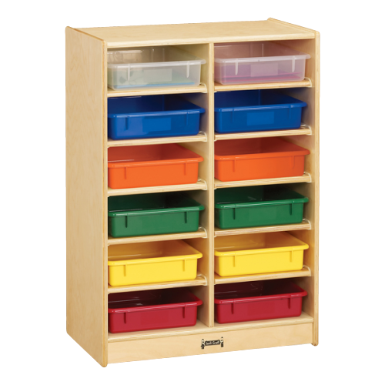
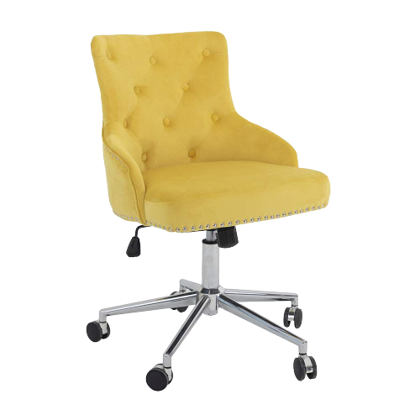
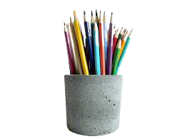
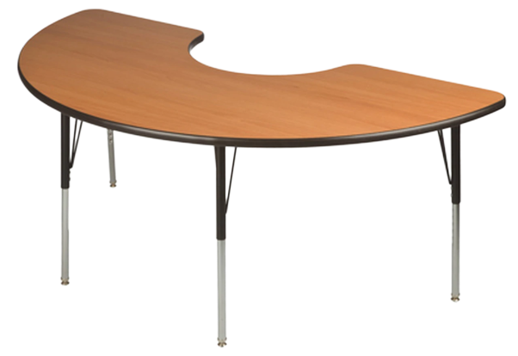
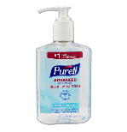
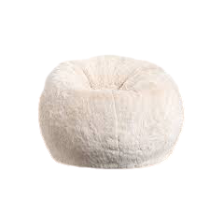
بسم الله الرحمن الرحيم
الإثنين
1442/7/10هـ
السادسة
علوم
اليوم :
التاريخ:
الحصة:
المادة:
قراءة
الصور
الاستراتيجيات
الموضوع :
الفلزات
الحوار
والمناقشة
العصف
الذهني

Slide 2
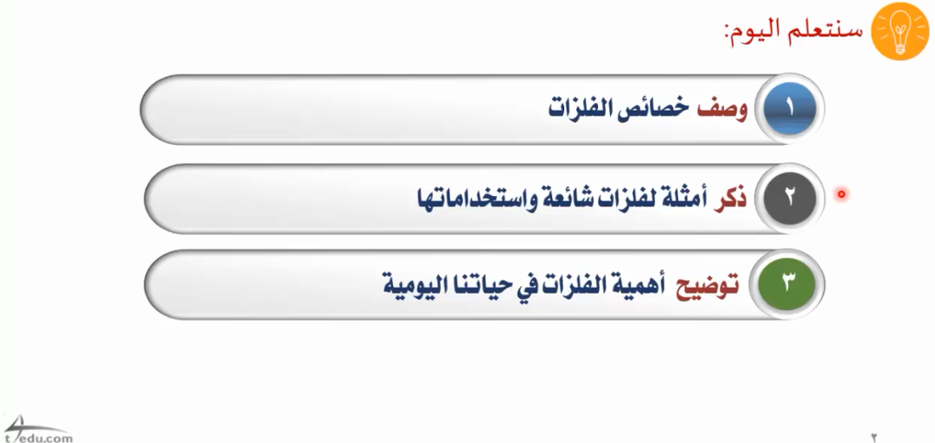

Slide 30
مراجعة المفردات
مسألة اليوم
نهاية الحصة
التقويم
أتأكد
مثال
أستعد
الهدف

